Slide 1
История географической карты
г. Комсомольск-на-Амуре
2019г.

Slide 2
Человеком всегда движет любопытство.
Тысячи лет назад первооткрыватели, заходя все дальше и дальше в неизведанные земли, создавали первые подобия географических карт, пытаясь нанести увиденный рельеф на листки папируса или глиняные таблички.

Slide 3
Вероятно, древнейшей из найденных является карта из Египетского музея в Турине, сделанная на папирусе по приказу фараона Рамзеса IV в 1160 году до н. э.
Этой картой пользовалась экспедиция, которая по приказу фараона искала камень для строительства.

Slide 4
Карта, привычная для нашего глаза, появилась в древней Греции за полтысячи лет до нашей эры.
Первым картографом, который создал карту известного к тому времени мира, считают Анаксимандра Милетского.
В VI в. до н.э. он начертил первую карту известного тогда мира, изобразив Землю в форме плоского круга, окруженного водой.

Slide 5
Древние географические карты искривляли изображение, ведь шарообразную поверхность невозможно развернуть на плоскости без искажений.
Кроме того, на них не было градусной сетки из параллелей и меридианов, без которой невозможно точно установить местонахождение объекта.

Slide 6
Меридианы впервые появились на карте Эратосфена в III веке до н. э., правда, они были проведены через разные расстояния.

Slide 7
Самыми совершенными картами античной эпохи считают географические карты Птолемея, который жил в ІІ веке н. э. в египетском городе Александрии.
Клавдий Птолемей вошел в историю науки благодаря двум большим работам: «Руководству по астрономии» в 13 книгах и «Руководству по географии», которое насчитывало 8 книг. К «Руководству по географии» добавлялось 27 карт, среди них – подробная карта мира.

Slide 8
На этой карте уже была градусная сетка. Для ее создания Птолемей определил географические координаты (широту и долготу) почти четырехсот объектов.
Широту (расстояние от экватора в градусах) ученый определял по высоте Солнца в полдень с помощью гномона,
долготу (градусное расстояние от начального меридиана) – по разнице во времени наблюдений лунного затмения из разных пунктов.

Slide 9
в XVI столетии после публикации «Атласа мира» Герарда Меркатора, на обложке которого был нарисован Атлант, держащий Землю, сборники карт назвали «атласами».

Slide 10
эпоху Великих Географических открытий на картах мира появились изображения Америки и Австралии, Атлантического и Тихого океанов.
Ошибки на картах часто оборачивались трагедией для мореплавателей.

Slide 11
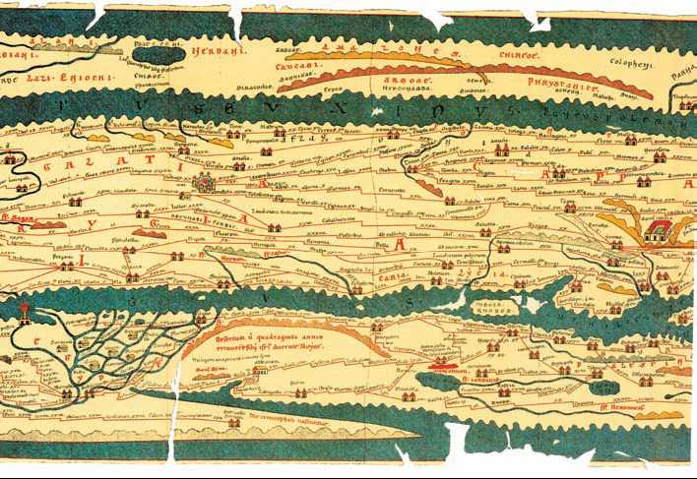
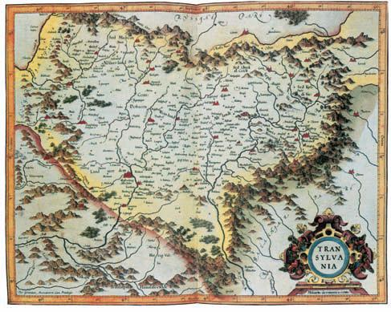
Часть Римской дорожной карты (4 в.). На карте, представляющей собой свиток, показаны дороги Римской империи от Британии до Индии
Карта Трансильвании из «Атласа» Г. Меркатора – Ю. Хондиуса (1607)

Slide 12
СПАСИБО
ЗА
ВНИМАНИЕ

